Slide 1
BoardGames Brotherhood
“BGB”
Grupo 4:
Ángel Píñar Rivas
Fernando Izquierdo Romera
José Antonio Córdoba Gómez

Slide 2
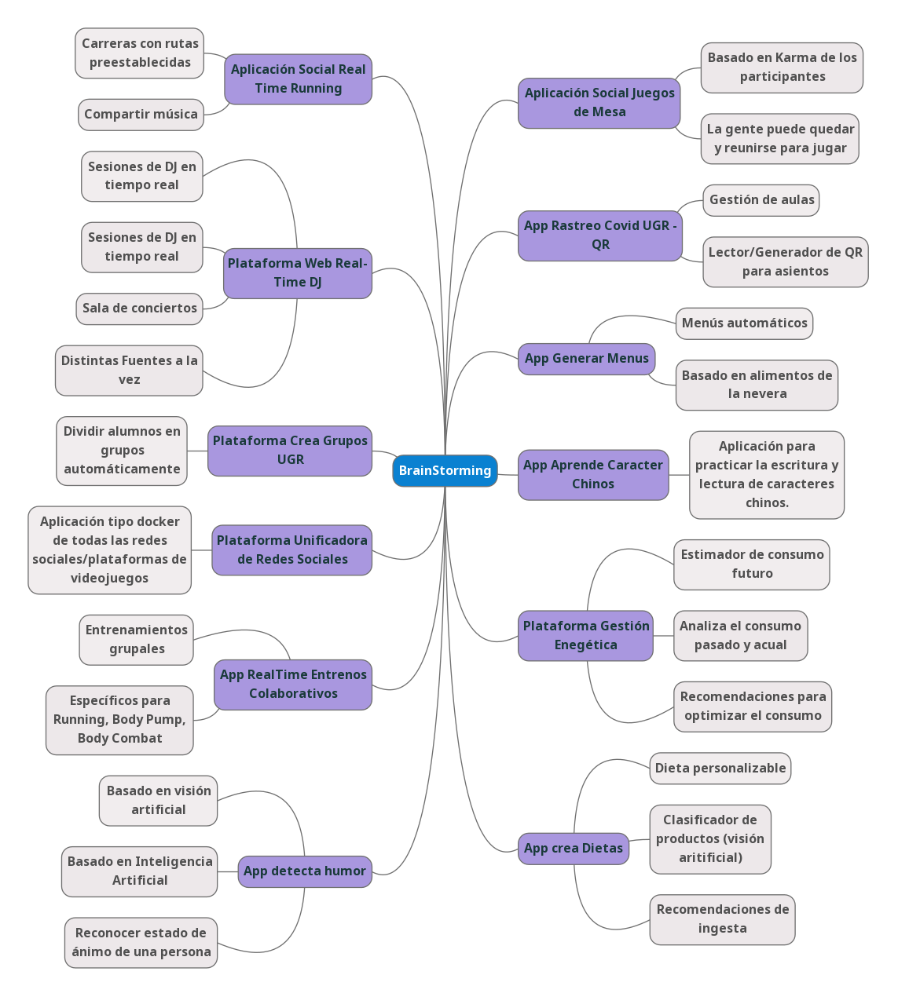
Brainstorming.
Mapa mental
Enlace al mapa mental

Slide 3

Definición del problema
Difícil introducirse en el mundo de los juegos de mesa
No existe ninguna plataforma social para juegos de mesa
No existe ningún sistema de recomendación basado en preferencias.

Slide 4

Solución aportada: BGB
Grupos de juegos
App multiplataforma: webapp
Sistema de valoraciones
Sistema de recomendaciones
Rankings
Un toque “social”

Slide 5


Otros sistemas similares

Slide 6
Análisis DAFO
Debilidades
Penalizaciones adecuadas por mal comportamiento
Amenazas
Base consistente y mínima de usuarios.
Una mala gestión de usuarios tendrá consecuencias especialmente negativas
Fortalezas
Salas de juego con diferentes reglas personalizadas
Oportunidades
Sistema único y original
Incentivos por formar parte de la comunidad
Publicidad para juegos de mesa

Slide 7
¡Gracias!

